Slide 1
[Bücherwurm] Ein interaktiver online Buchhandel
Ein Datenbankenprojekt von:
Dennis Kliewer (AI) Jesaja Storm (AI) Caner Özer (WI) Leo Petersberg (WI)
Teamleiter:
Sven Heiter (AI)

Slide 2



Unsere Ziele
Eine Webseite
Glückliche Kunden
Stressfreie Datenpersistierung

Slide 3
Ziele
Unserer Webseite
Unserer Datenbank
Langfristige Ziele
-Einfache, intuitive Benutzeroberfläche
-Einfacher Checkout
-Schnelle Registrierung
-Gezielte Artikelsuche
-Schlank durch selbstreinigende Mechanismen
-Automatisierte Erhebung von Statistiken
-Modulare Datenbank zur vereinfachten Erweiterung unseres Projekts
-Integrierung einer API zum Aktualisieren des Lieferstatus
-Vervollständigung der eigenen Daten über Informationsdatenbanken
-Einführung eines Treuepunktesystems
-Erweiterung des Produktkatalogs

Slide 4
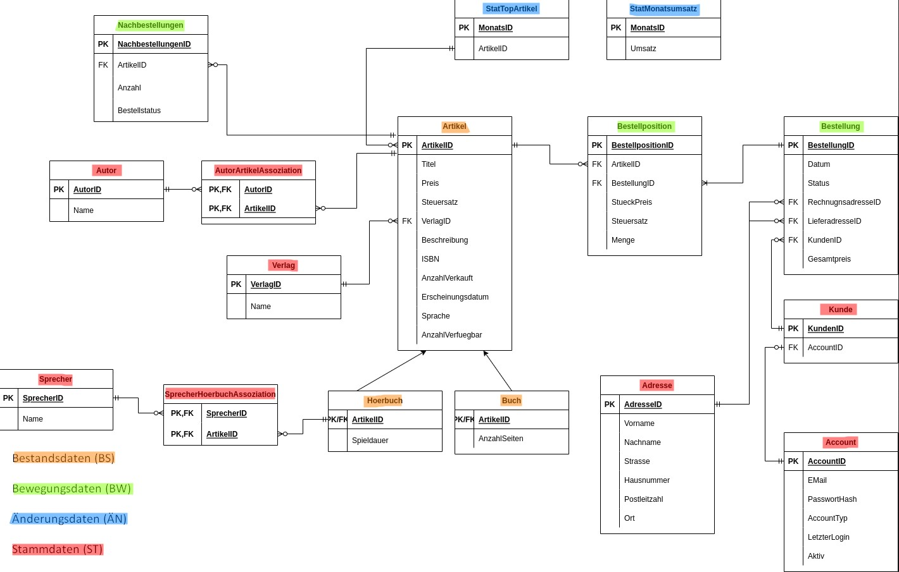
EERM Diagramm (mit fachlichem Datenmodell)

Slide 5
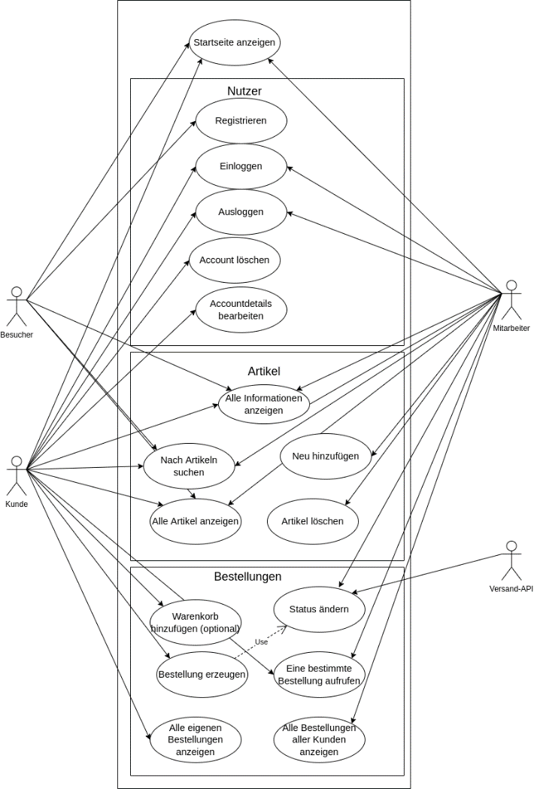
Use Case Diagramm
Benutzergruppen:
1. Besucher 2. Kunde (erw. Besucher)
3. Mitarbeiter

Slide 6
Trigger
Name in der Datenbank | Funktionalität | Erarbeitet von
addPriceToOrder | Den Preis einer Bestellposition zur Bestellung hinzufügen BEI: Erstellung einer Bestellposition | Jesaja
addToStockOrder | Waren werden der Nachbestellungstabelle hinzugefügt, um wieder auf den Mindestbestand gehoben zu werden BEI: zu kleiner Stückzahl durch einen Kauf | Caner
purgeAutor | Autoren von entfernten Artikeln löschen BEI: Löschung des Artikels aus dem Sortiment, wenn der Autor keine Bücher mehr bei uns hat | Leo
reduceStock | Den Bestand bei Bestellung verringern BEI: Aufgeben einer Bestellung (Bestellstatus „offen“) | Sven
archiveDeletedAccount | Von Benutzern entfernte Accounts werden archiviert BEI: Löschung eines Accounts durch den Kunden | Dennis

Slide 7
Funktionen
Name in der Datenbank | Funktionalität | Erarbeitet von
reduceMinimumStock/ raiseMinimumStock | Mindestbestand der Artikel anhand der letzten Verkaufszahlen des letzten Monats erhöhen/vermindern | Jesaja
showCustomersOfPendingOrders | Alle Kunden mit offener Bestellung ausgeben lassen | Caner
purgeInacteCustomer | Kundendatensätze bei gewisser Inaktivität löschen | Leo
showPeriodrevenue | Den Umsatz eines bestimmten Zeitraumes zurückgeben | Sven
showStatistics | Statistiken ausgeben lassen | Dennis

Slide 8
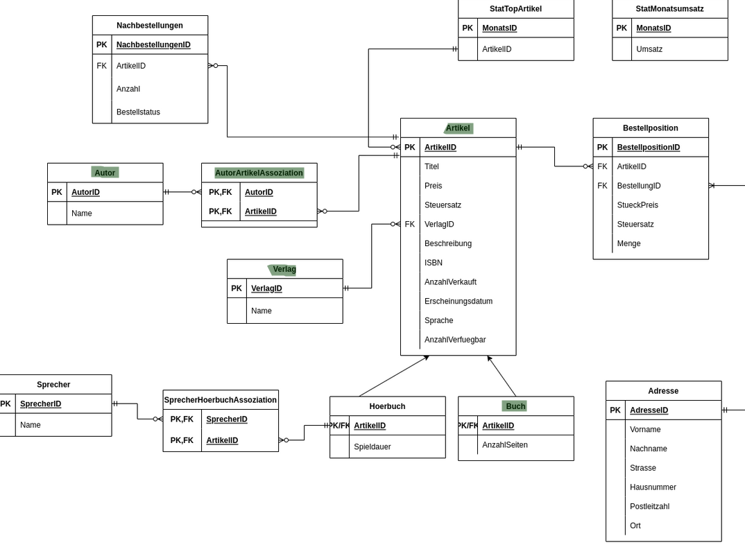
Unsere View

